Slide 1
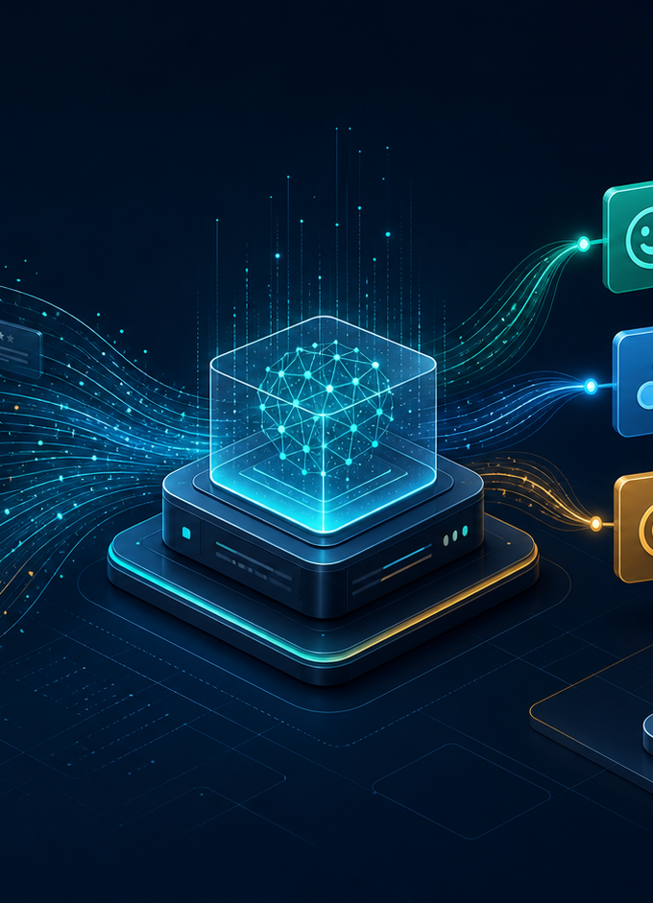
Review Insights+
Des avis clients aux décisions, avec une chaîne MLOps gouvernée
POC / MVP NLP • Soutenance projet
Analyse • contrôle humain • monitoring • retraining maîtrisé
Juillet 2026
Notes:
TEMPS CIBLE : 0:45
Ouvrir par la promesse métier, pas par les outils.
Message central : le projet ne se contente pas de prédire ; il sait mesurer son état et encadrer sa propre évolution.

Slide 2
CONTEXTE
Les avis sont nombreux, mais la décision reste lente
LE PROBLÈME
LA RÉPONSE
Lire manuellement ne passe pas à l’échelle
Structurer l’avis sans retirer le contrôle humain
• volume et verbatims non structurés • priorités produit, livraison et SAV difficiles à objectiver • risque de perdre les cas ambigus ou sensibles
• sentiment global et thèmes détectés • confiance, preuves et action recommandée • revue humaine quand le seuil de confiance l’exige
Valeur attendue
prioriser plus vite, tout en gardant une décision explicable
02
Notes:
TEMPS CIBLE : 1:30
Donner un exemple concret : 10 000 avis ne deviennent utiles que lorsqu’on peut les trier et les relier à une action.
Insister : l’objectif n’est pas de remplacer l’expert métier.

Slide 3
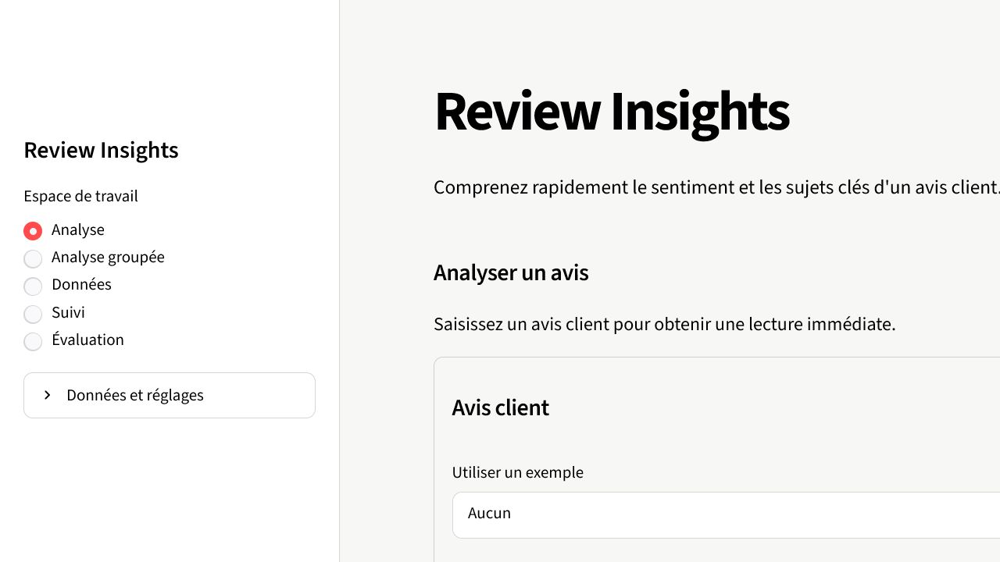
PRODUIT
Une analyse devient un objet de décision exploitable
Entrée
Un avis en anglais, unitaire ou batch
Sortie
• sentiment positif, neutre ou négatif • thèmes livraison, SAV et produit • sentiment par thème • confiance et éléments de preuve • action recommandée • drapeau de revue humaine
03
Notes:
TEMPS CIBLE : 1:30
Montrer que l’interface expose la confiance et la revue humaine, pas seulement une étiquette.
Le périmètre linguistique actuel est l’anglais ; le multilingue appartient à la roadmap.

Slide 4
LOGIQUE UTILISÉE
La logique privilégie la traçabilité et l’escalade des cas ambigus
1. Préparer
2. Prédire
3. Expliquer
4. Décider
5. Apprendre
normaliser et borner le texte
sentiment + thèmes
scores, preuves, action
seuils et contradictions
feedback étiqueté uniquement
Bonnes pratiques déjà appliquées
• contrats d’entrée et limite de taille • artefacts vérifiés par checksum • fallback heuristique explicite • aucun commentaire non étiqueté injecté automatiquement dans le training
04
Notes:
TEMPS CIBLE : 2:00
Expliquer le flux sans détailler les classes Python.
Point clé : le feedback libre sert au monitoring ; seul un feedback étiqueté et validé peut nourrir un réentraînement.

Slide 5
ARCHITECTURE ACTUELLE
IMPLÉMENTÉ ET VALIDÉ EN LOCAL
Aujourd’hui, le produit tourne comme une stack locale multi-services
Expérience
Services
Orchestration
Gouvernance ML
Observabilité
Streamlit + frontend web
FastAPI inference, data, monitoring
Dagster jobs, schedules, sensors
MLflow + PostgreSQL + MinIO
Prometheus + Alertmanager + Grafana
Docker Compose relie 17 services. L’API d’inférence est stateless ; les modèles restent montés localement.
Limite assumée : cette topologie prouve l’intégration, pas encore la haute disponibilité, le dimensionnement ni la reprise après sinistre.
05
Notes:
TEMPS CIBLE : 2:00
Dire clairement : ce n’est plus un notebook, mais ce n’est pas encore un service public cloud.
Relier chaque brique à un besoin : servir, orchestrer, tracer, observer.

Slide 6
CYCLE MLOPS
Chaque changement de données ou de modèle traverse des garde-fous
1
2
3
4
5
Ingestion
Versionner
Entraîner
Évaluer
Promouvoir
contrat, PII screening, quarantaine
checksum, manifest, DVC, commit
splits déterministes, run Dagster
dataset indépendant, seuils de release
candidate → champion, rollback
Le drift peut recommander un retraining ; il ne remplace jamais automatiquement le champion.
06
Notes:
TEMPS CIBLE : 2:00
Mettre l’accent sur la séparation des responsabilités.
Le modèle candidat est comparé à des seuils absolus et au champion ; la promotion et le rollback sont auditables.

Slide 7
ÉVALUATION
La plateforme est solide ; la qualité sentiment reste le principal chantier
Référence indépendante — 40 avis
Pourquoi le candidat affiche 100 % ?
57,5 %
88,77 %
Le score vient d’un petit dataset synthétique de validation. Il prouve que la chaîne technique fonctionne, pas que le modèle généralise.
accuracy sentiment
F1 macro thèmes
Lecture : les thèmes sont déjà utiles ; le sentiment exige davantage de données réelles et de calibration.
Best practice
séparer preuve d’intégration et preuve de performance
Décision actuelle : pas d’automatisation à impact client sans contrôle humain.
07
Notes:
TEMPS CIBLE : 2:15
Être très transparent sur le 100 % synthétique ; cette honnêteté désamorce une question probable du jury.
Positionner le POC comme une preuve de système et une base d’amélioration du modèle.

Slide 8
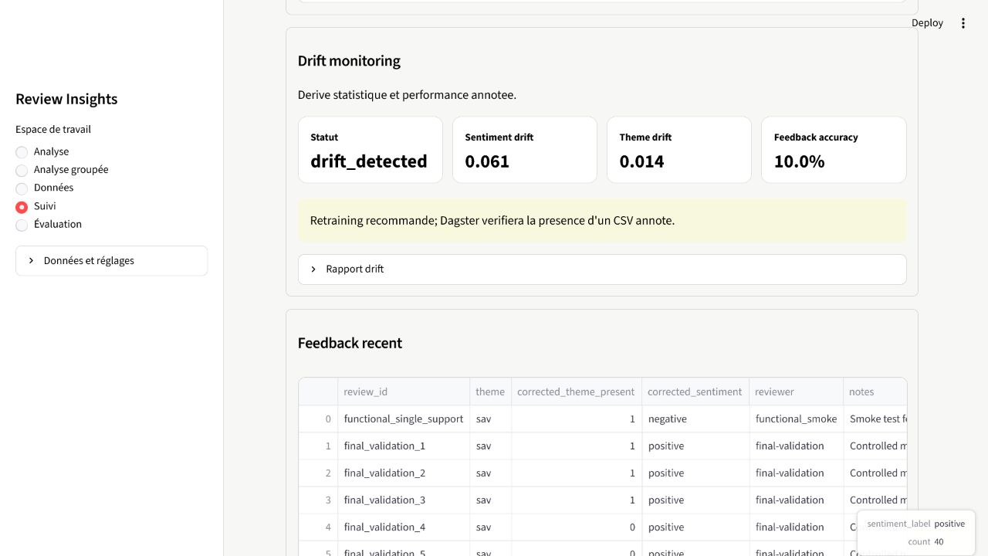
MONITORING MODÈLE
Une dégradation devient un signal actionnable, pas un déploiement automatique
Scénario de contrôle
33
prédictions
11
feedbacks volontairement faux
0,09
accuracy feedback
• drift calculé chaque heure • alerte Prometheus déclenchée • retraining recommandé • nouveau CSV étiqueté requis avant relance
08
Notes:
TEMPS CIBLE : 1:45
Préciser que les alertes visibles sont attendues : le test injecte une dégradation contrôlée.
Le sensor ignore les datasets déjà ingérés pour éviter les boucles et les retrainings dupliqués.

Slide 9
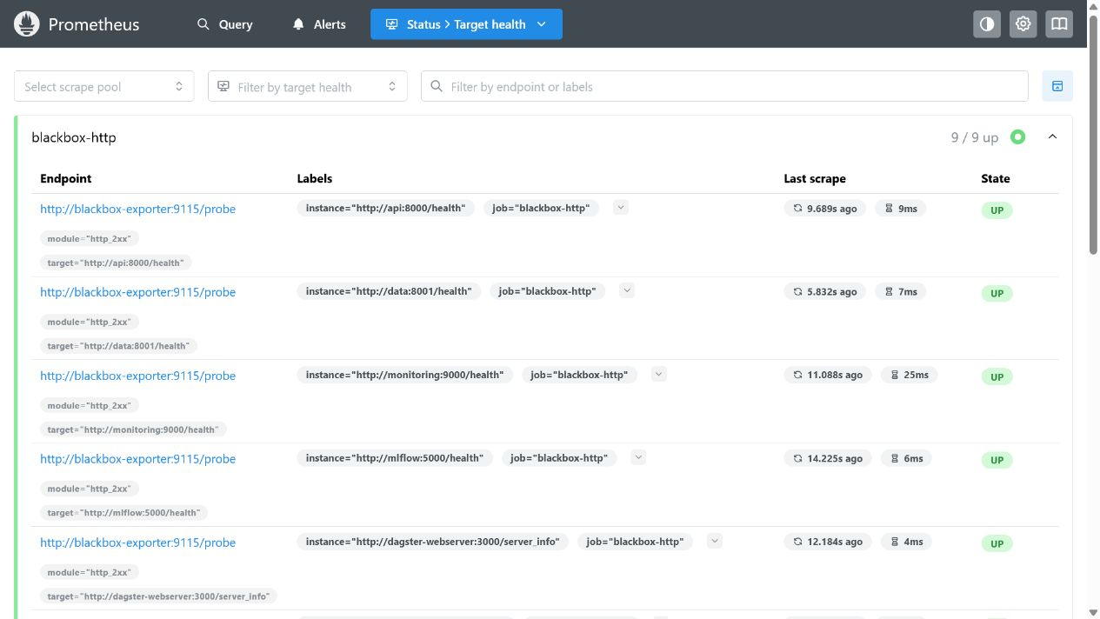
ÉTAT ACTUEL
Le POC est démontrable avec des preuves reproductibles
113
tests passés
71,15 %
couverture
10/10
smoke checks
13/13
targets Prometheus UP
17 services actifs • 11/11 endpoints critiques • Ruff propre
09
Notes:
TEMPS CIBLE : 1:30
Ne pas réciter tous les chiffres : conclure qu’ils couvrent code, runtime et monitoring.
Les quatre skips dépendent de l’absence de Dagster dans le Python hôte ; les jobs sont validés dans le conteneur de référence.

Slide 10
SÉCURITÉ AUJOURD’HUI
La sécurité actuelle est adaptée au POC local, pas encore au B2C public
IMPLÉMENTÉ
À INDUSTRIALISER
• clé API optionnelle sur les endpoints sensibles • CORS et Trusted Hosts configurables • headers HTTP de sécurité • taille d’entrée bornée et comparaison constante • checksums SHA-256 des modèles • healthcheck avec profil et avertissements
• secrets réels et rotation • authentification utilisateurs et rôles • rate limiting au niveau passerelle • chiffrement et gestion de clés • retention, sauvegarde et restauration • tests de charge, haute disponibilité et PRA
Conclusion : le code possède les crochets de sécurité ; le durcissement dépend du futur environnement d’exploitation.
10
Notes:
TEMPS CIBLE : 1:45
Ne pas présenter l’API key simple comme une solution B2C finale.
Expliquer la différence entre mécanismes applicatifs présents et dispositif d’exploitation complet.

Slide 11
ARCHITECTURE CIBLE
CIBLE — NON DÉPLOYÉE
La cible cloud sépare exposition B2C, données, ML et exploitation
Canaux B2C
Edge sécurisé
Services privés
Data & ML
Opérations
web, batch, partenaires
CDN/WAF, API Gateway, OIDC
API autoscalée + files de tâches
object storage, pipeline, registry
logs, métriques, alertes, SIEM
Contrôles transverses
IAM moindre privilège
Secrets manager + KMS
réseau privé + TLS
audit + sauvegardes
politiques de rétention
Le fournisseur cloud reste un choix d’implémentation ; les responsabilités et les flux restent les mêmes.
11
Notes:
TEMPS CIBLE : 2:15
Présenter l’architecture comme une cible logique, pas comme un choix AWS/Azure/GCP déjà arrêté.
Le pipeline data place validation, pseudonymisation, versionnement et quality gates avant l’entraînement.

Slide 12
SÉCURITÉ & RGPD CIBLE
PROCHAINES ÉTAPES
En B2C, la conformité se conçoit dans le flux de données
1
Minimiser
2
Protéger
3
Limiter
4
Démontrer
Collecter le texte strictement nécessaire. Détecter et retirer les identifiants avant stockage ou training.
Chiffrer en transit et au repos. Pseudonymiser. Séparer les clés. Limiter les rôles et tracer les accès.
Définir finalité, base légale et durées. Automatiser purge, export, rectification et suppression jusque dans les datasets dérivés.
Registre des traitements, journal d’audit, contrats sous-traitants et AIPD si le traitement présente un risque élevé.
API cible : OIDC/OAuth2, scopes, WAF, rate limiting, anti-abus, secrets manager, rotation et mTLS entre services si nécessaire.
Sources : RGPD art. 25 et 32 • CNIL, principes RGPD et AIPD
12
Notes:
TEMPS CIBLE : 2:30
Formuler cette slide comme une trajectoire de conformité, pas comme une conformité déjà acquise.
La pseudonymisation ne sort pas les données du champ RGPD ; l’anonymisation robuste, elle, peut le faire.
Une AIPD est à évaluer avec le DPO lorsque le traitement est susceptible d’engendrer un risque élevé.
SOURCES :
https://eur-lex.europa.eu/legal-content/FR/TXT/?uri=CELEX:32016R0679
https://www.cnil.fr/fr/comprendre-le-rgpd/les-six-grands-principes-du-rgpd
https://www.cnil.fr/fr/ce-quil-faut-savoir-sur-lanalyse-dimpact-relative-la-protection-des-donnees-aipd

Slide 13
PROCHAINES ÉTAPES
La roadmap réduit d’abord le risque modèle, puis le risque d’exploitation
01
02
03
Fiabiliser le pilote
Sécuriser le B2C
Passer à l’échelle
• dataset réel plus large • annotation métier • calibration des seuils • mesure biais et sous-groupes • receiver d’alerte réel
• architecture cloud et IaC • IAM, OIDC et secrets • pseudonymisation et purge • rétention et sauvegardes • tests sécurité et charge
• autoscaling et files de tâches • SLO, PRA et haute disponibilité • canary / blue-green • optimisation coût-latence • extension multilingue validée
Priorité recommandée : améliorer la donnée et la qualité sentiment avant d’augmenter l’autonomie du système.
13
Notes:
TEMPS CIBLE : 2:00
La roadmap doit être séquentielle : une infrastructure plus grande ne corrige pas un modèle insuffisamment validé.
Proposer des critères de sortie pour chaque étape lors des questions.

Slide 14
DÉMONSTRATION
La démo vérifie trois promesses en direct
1
2
3
Analyser
Tracer
Détecter
un avis négatif SAV, puis un cas ambigu avec revue humaine
le run Dagster et le candidat enregistré dans MLflow
la dérive, l’alerte et la recommandation sans promotion automatique
Plan B si le live échoue : captures de validation horodatées et résultats machine-readables.
14
Notes:
TEMPS CIBLE : 10:30 démo
Ordre conseillé : Streamlit 4 min, Dagster + MLflow 3 min, monitoring + Grafana 3 min, marge 30 s.
Préouvrir tous les onglets. Ne jamais relancer un build pendant la soutenance.
Si une interface est lente, basculer immédiatement sur les captures de l’annexe.

Slide 15
CONCLUSION
Le POC sait analyser, se surveiller et encadrer son évolution
Aujourd’hui
Limite assumée
Prochaine décision
une chaîne locale complète, testée et gouvernée
la qualité sentiment et le durcissement B2C ne sont pas encore au niveau production
valider un pilote sur données réelles avant tout passage à l’échelle
Questions du jury
Notes:
TEMPS CIBLE : 1:30
Revenir exactement à la promesse d’ouverture.
Phrase finale : Review Insights+ ne prédit pas seulement ; il rend visible quand sa décision doit être contrôlée et quand son modèle doit évoluer.

Slide 16
Q&A
Annexe — preuves de validation finale
Code
113 tests • 71,15 % couverture • Ruff propre
Reproductibilité
• commit enregistré dans le manifest • checksums et splits déterministes • CI, Docker Compose et scripts de smoke test • captures et JSON de validation datés du 25 juillet 2026
Runtime
17 services • 11/11 endpoints • 10/10 smoke checks
Observabilité
13/13 targets UP • alertes de drift actives
16
Notes:
TEMPS CIBLE : Annexe
Utiliser si le jury demande : comment savez-vous que cela fonctionne ?

Slide 17
QUESTIONS PROBABLES
Annexe — modèle, données et choix NLP
Pourquoi ne pas croire le score à 100 % ?
Pourquoi pas directement un LLM ?
Parce qu’il vient d’un petit jeu synthétique. La mesure de référence indépendante reste 57,5 % en sentiment.
Le POC privilégie coût, latence, contrôle et reproductibilité. Un LLM peut être comparé ensuite sur un protocole identique.
Pourquoi l’anglais ?
Comment éviter un mauvais retraining ?
Le périmètre de données et de modèles est calibré en anglais. Le multilingue nécessite des datasets et une validation dédiés.
Nouveau dataset étiqueté, quality gates, candidat séparé, comparaison au champion, promotion contrôlée et rollback.
17
Notes:
TEMPS CIBLE : Annexe
Réponses courtes : répondre, fournir une preuve, reconnaître la limite, donner l’étape suivante.

Slide 18
QUESTIONS PROBABLES
Annexe — sécurité API, données B2C et RGPD
L’API key actuelle suffit-elle ?
Êtes-vous conforme au RGPD ?
Non pour du B2C public. La cible ajoute OIDC/OAuth2, rôles, passerelle, WAF, rate limiting et rotation des secrets.
Le POC applique des principes techniques, mais la conformité finale exige finalité, base légale, information, droits, contrats et gouvernance DPO.
Comment supprimer une donnée d’un modèle ?
Faut-il une AIPD ?
Tracer la lignée, supprimer des stores et datasets dérivés, puis évaluer si un réentraînement sans la donnée est requis.
À évaluer avant le pilote ; elle devient obligatoire si le traitement est susceptible d’engendrer un risque élevé.
18
Notes:
TEMPS CIBLE : Annexe
Ne jamais répondre ‘oui, conforme’ uniquement sur la base du code.
La conformité dépend aussi de la finalité, des acteurs, des contrats, de l’information et des procédures de droits.
SOURCES :
https://www.cnil.fr/fr/ce-quil-faut-savoir-sur-lanalyse-dimpact-relative-la-protection-des-donnees-aipd

Slide 19
QUESTIONS PROBABLES
Annexe — passage à l’échelle et coût
Scalabilité
Comment estimer le coût ?
• API stateless réplicable • autoscaling horizontal • file asynchrone pour le batch • cache et modèles chargés au démarrage
Le dépôt ne contient pas encore de profil de charge réel. Le bon ordre est : mesurer volume, latence et taille batch sur un pilote, puis dimensionner compute, stockage, observabilité et trafic.
Résilience
Réponse honnête
pas de chiffre sans hypothèses de trafic
multi-zone, sauvegardes testées, PRA, SLO et déploiement canary restent à construire
19
Notes:
TEMPS CIBLE : Annexe
Si le jury demande un coût, demander ou poser explicitement trois hypothèses : requêtes/jour, latence cible, rétention.

Slide 20
DÉCISION
Annexe — risques principaux et critères de sortie du pilote
Risque
Réduction
Critère de sortie
Sentiment insuffisant
dataset réel, annotation, calibration
seuil validé par cas d’usage
Données personnelles
minimisation, pseudonymisation, purge
registre + tests des droits
API exposée
gateway, OIDC, WAF, rate limits
audit sécurité sans critique majeure
Exploitation
SLO, alertes, backups, PRA, charge
test de restauration + charge cible
Décision proposée : lancer un pilote borné uniquement lorsque ces quatre gates ont un propriétaire et une preuve.
20
Notes:
TEMPS CIBLE : Annexe
Utiliser cette slide si le jury demande : qu’est-ce qui vous empêcherait de passer en production demain ?

